Slide 1
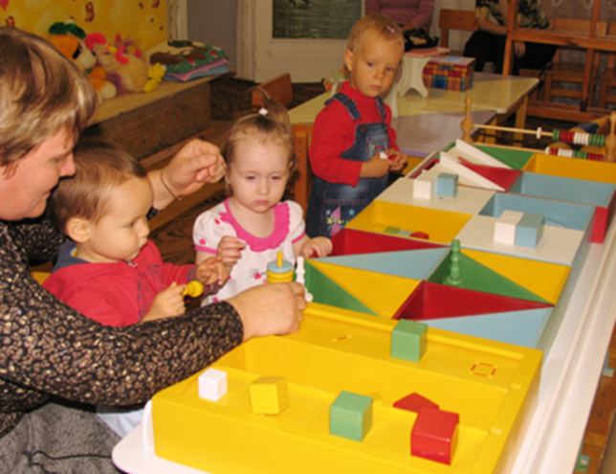
Цель работы:
Создание условий для развития полноценного восприятия окружающей действительности, для ознакомления детей с цветом, формой, величиной предметов по принципу последовательности (сенсорных
эталонов), предусматривающий постепенное усложнение заданий.

